Slide 1
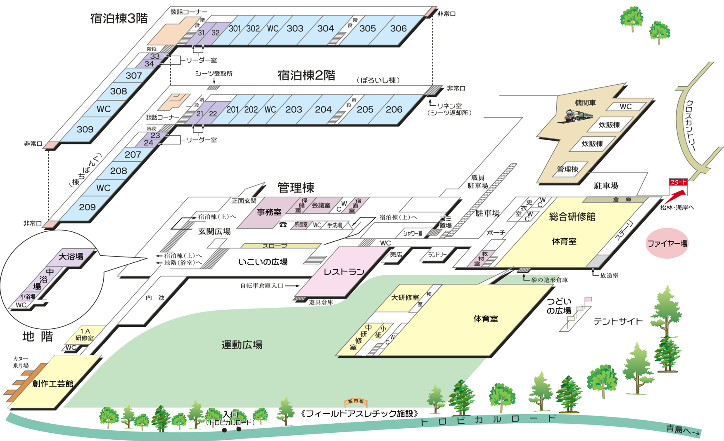




津波対策
屋上一時避難場所
避難場所A
避難場所B
立入禁止
施設見取図
段
階
※避難所定員合計350名
立入禁止
シーツ返却は
「レストラン横」
に変更
シーツ
返却場所
車椅子用
昇降階段
車椅子用
昇降階段
手洗場
（喫煙所）
ブラシ
非常口
ブラシ
観
覧
小
席
研
修
室

